Slide 1
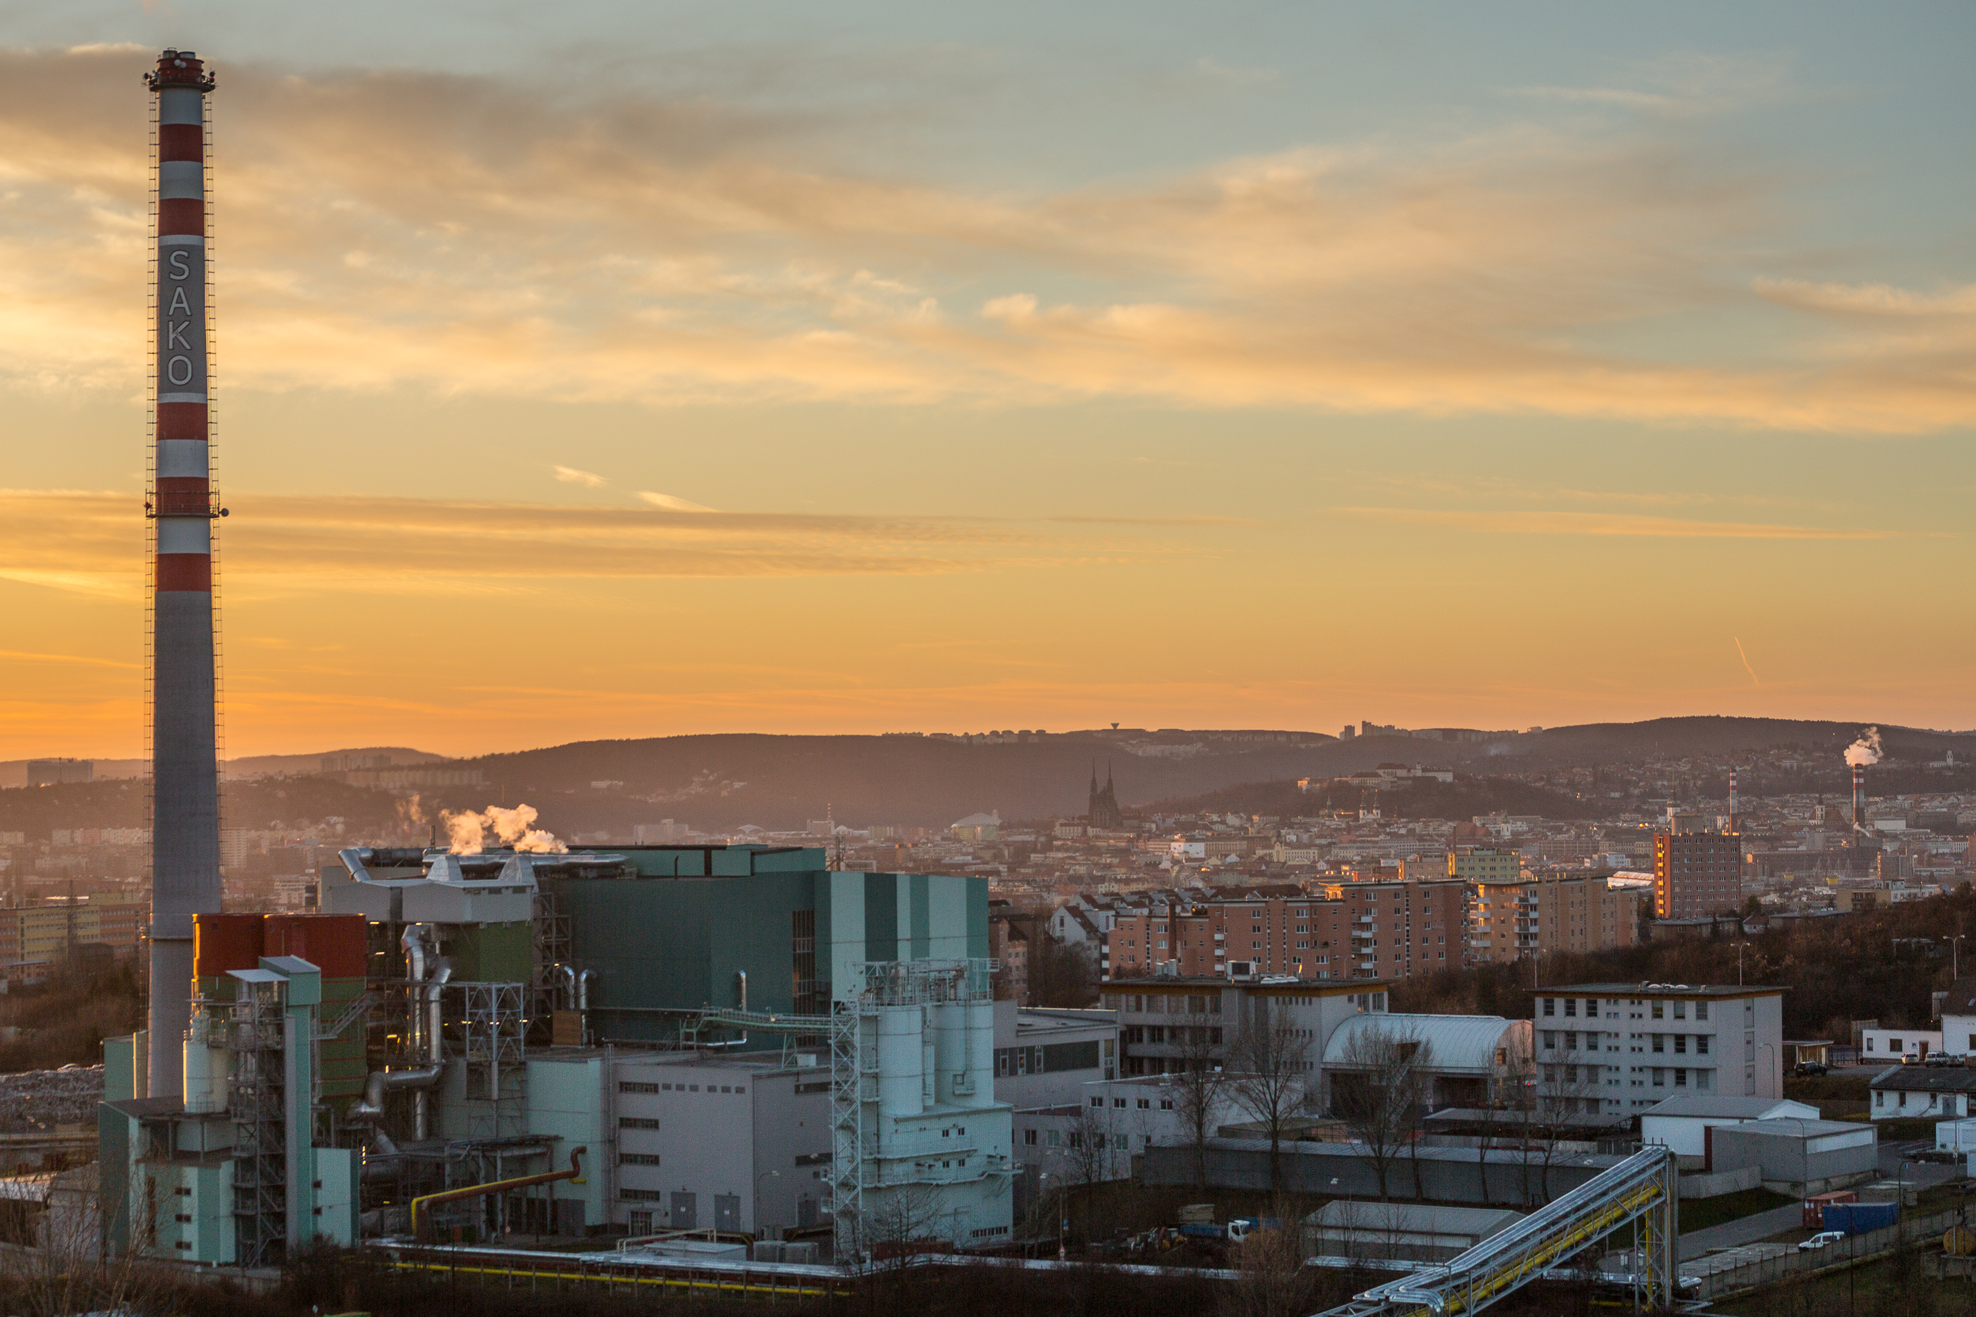
Hledáme
projektového manažera
Pokud jste pracovitý, spolehlivý a technicky zdatný člověk, který rozumí projektovému řízení, pošlete nám svůj životopis a třeba se domluvíme ☺
Potřebujeme:
samostatného projektového manažera, který mj. bude umět :
připomínkovat obchodní části smluv,
připravovat technické přílohy smluv (specifikace, požadavky),
připravit a optimalizovat harmonogram projektu,
efektivně vést jednání se zhotoviteli, vč. kontrolních dnů a zápisů,
řešit změny projektů (méněpráce/vícepráce), reklamace, atd.
Velkou výhodou je zkušenost s projekty v energetice.
Nabízíme:
odpovídající finanční ohodnocení a 13. mzdu
pracovní smlouvu na dobu určitou 1 rok, poté při vzájemné spokojenosti možnost prodloužení na dobu neurčitou
dovolená navíc, stravenkový paušál, možnost stravování přímo v podniku
2 dny sick days
…a mnoho dalšího
Nástup dohodou
Kontakt: Ing. Nikol Poláková | Personalistka
nikol.polakova@sako.cz | tel. 548 138 170

